Slide 1



05 Měření rychlosti proudění
Experimentální metody v mechanice tekutin a termodynamice
ZČU: Zkoušení energetických strojů
ČVUT: Základy inženýrského experimentu
Prof. Václav Uruba
ÚT AVČR, ZČU Plzeň, ČVUT Praha
http://home.zcu.cz/~uruba/vyuka/ZES/

Slide 2
Obsah kurzu
Teorie fyzikálního modelování
Měření teplot
Měření tlaků
Měření viskozity tekutin
Měření rychlosti proudění
Měření průtoku potrubím
Měření povrchového tření
Optické metody
Základy sběru a zpracování signálů a chyby měření
Experimentální zařízení v mechanice tekutin

Slide 3
Obsah přednášky
Měření rychlosti proudění
  Měření tlaků
  Metoda žhavených čidel
  Optické metody
    Laser Doppler Anemometry
    Particle Image Velocimetry

Slide 4
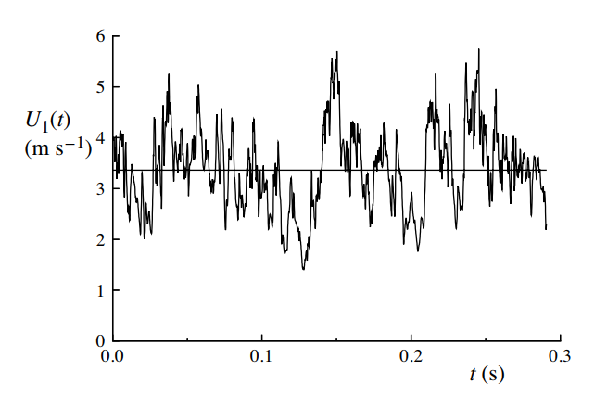
Rozlišení
Čas
  Střední hodnota
  Okamžitá hodnota
    Nezávislé
    „Time Resolved“
Prostor
  0D (bod)
  1D (úsečka)
  2D (rovina)
  3D (prostorové)
Složky rychlosti
  1
  2
  3
Velikost měřicího bodu
Časová korelace
Prostorová korelace

Slide 5


Měřicí bod
Gradient rychlosti
Fluktuace
Velikost měřicího bodu
U
p

Slide 6
Měřicí bod
Gradient rychlosti
Fluktuace
Velikost měřicího bodu
φd
φdv
U
Př.: U=30m/s, d=10mm, n=2 : f_{max}=1,5kHz

Slide 7
Metody
Měření tlaků (M nebo TR, 0D, 1-3C)
Metoda žhavených čidel (TR, 0D, 1-3C)
Optické metody
  LDA (TR, 0D, 1-3C)
  PIV (I or TR, 2D nebo 3D, 2-3C)

Slide 8
Měření tlaků
8

Slide 9
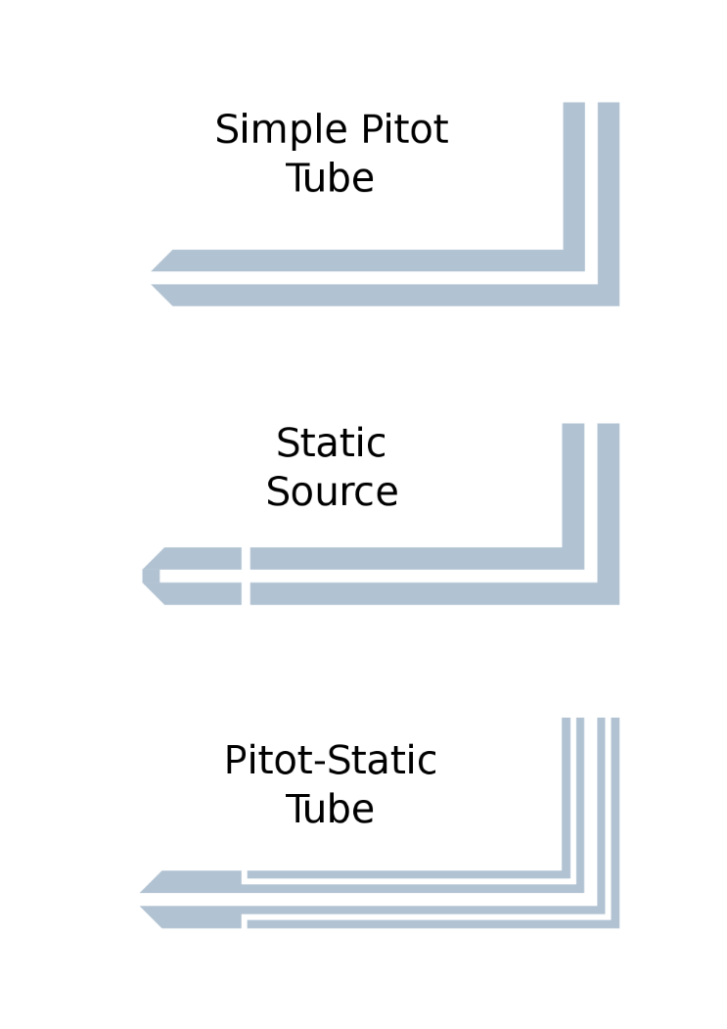
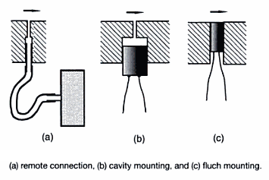
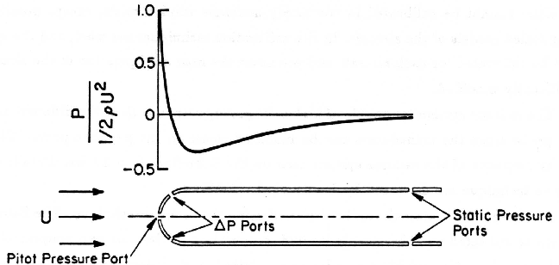
Tlakové sondy
Celkový tlak – Pitotova
Statický tlak
Dynamický tlak (Pitot-static)

Slide 10
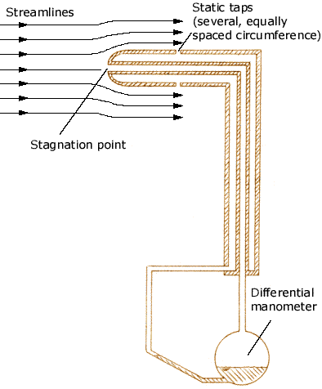
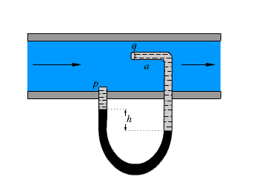
Nestlačitelné proudění
Vzduch do 50 (100) m/s
Bernoulliho rovnice

Slide 11
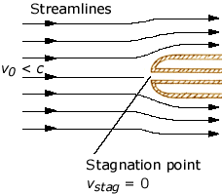
Podzvukové stlačitelné proudění
Isentropické proudění

Slide 12
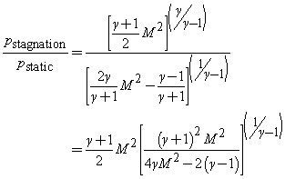
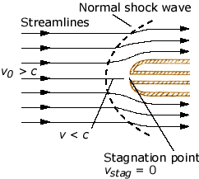
Nadzvukové proudění
neisentropické
isentropické

Slide 13
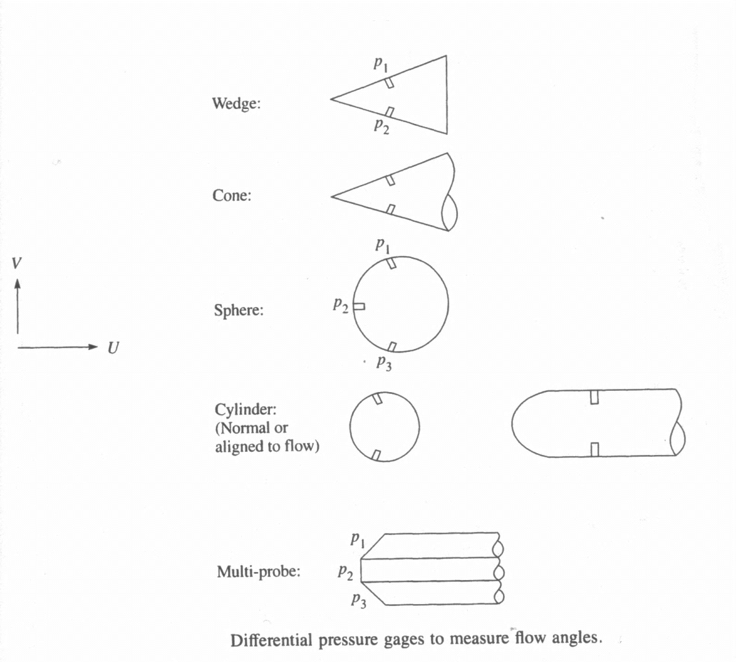
Víceotvorové sondy - směr
Vyhodnocuje se
  Celkový tlak
  Statický tlak
  1-2 úhly >> 2-3 složky r.
3-6 otvorů
  A.a. 30-45°
7-12 otvorů (koule)
  A.a. až 180°

Slide 14
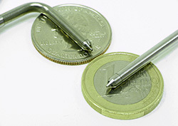
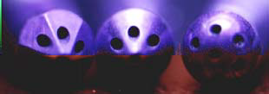
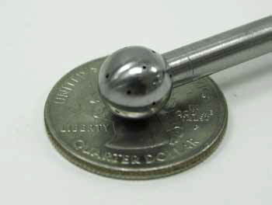
Víceotvorové sondy - směr
Φ 3mm
5 otvorů
Omnidirectional
Φ 9.5mm
12 otvorů

Slide 15
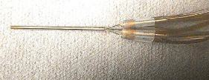
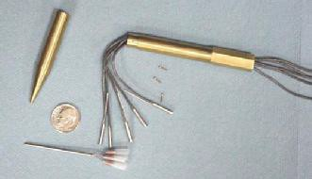
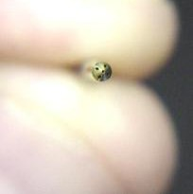
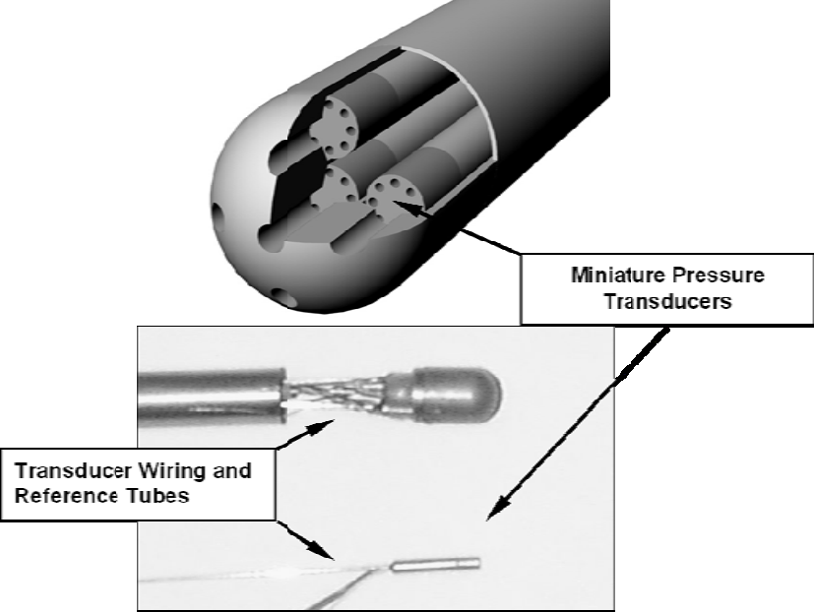
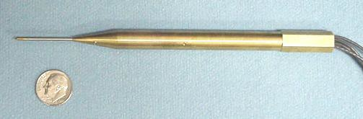
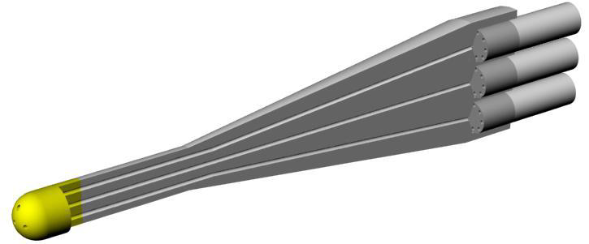
Rychlá odezva
Φ 6.3mm
5 otvorů
Rychlá odezva
Φ 1.6mm
5 otvorů

Slide 16
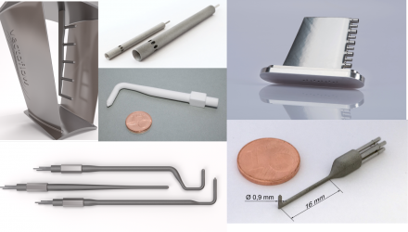
3D printing technology
https://en.munich-startup.de/2017/05/19/vectoflow-hottest-probes-planet/

Slide 17
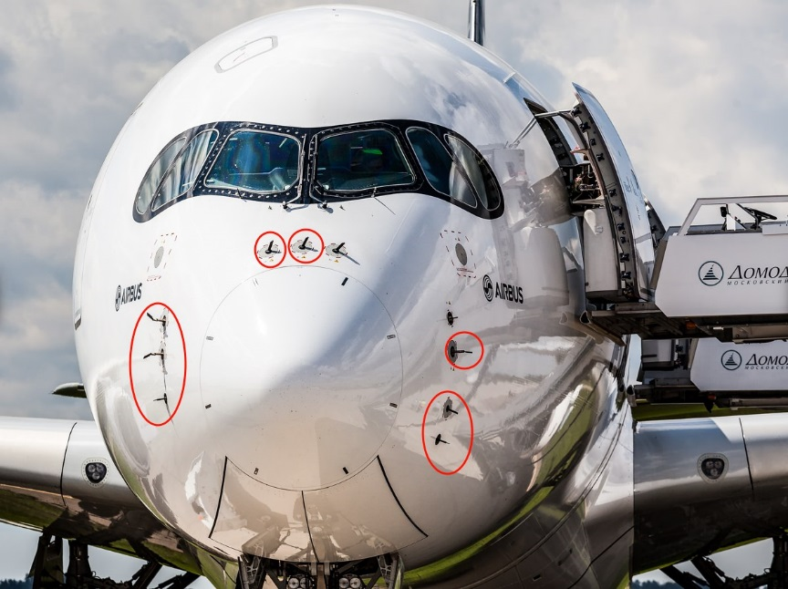
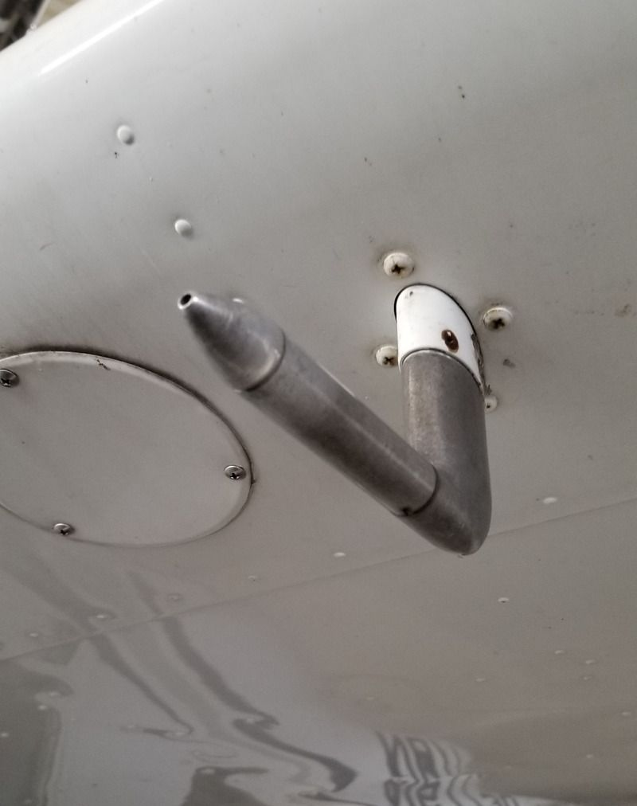
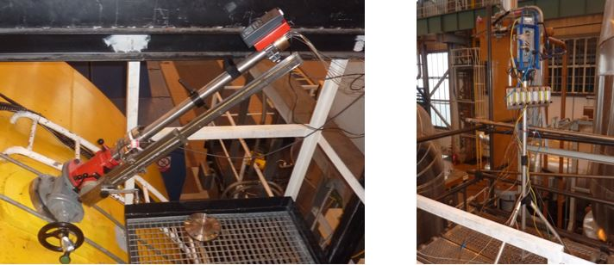
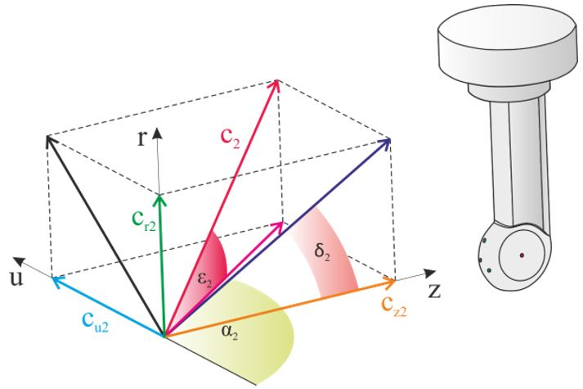
Měření tlaků
Letadla
Parní turbina

Slide 18
Metoda žhavených čidel

Slide 19
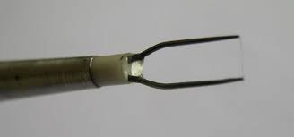
Metoda žhavených čidel
Žhavený drátek nebo film
Měří všechny veličiny, které závisí na přestupu tepla – ochlazování (rychlost, teplotu, koncentraci, …)
Měřicí bod:
Jediná metoda pro frekvence nad 10kHz (až 200kHz)

Slide 20
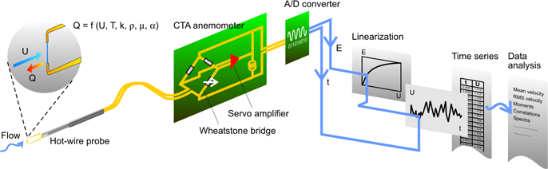
Constant Temperature Anemometry
CTA
Metoda konstantní teploty čidla
https://www.dantecdynamics.com

Slide 21
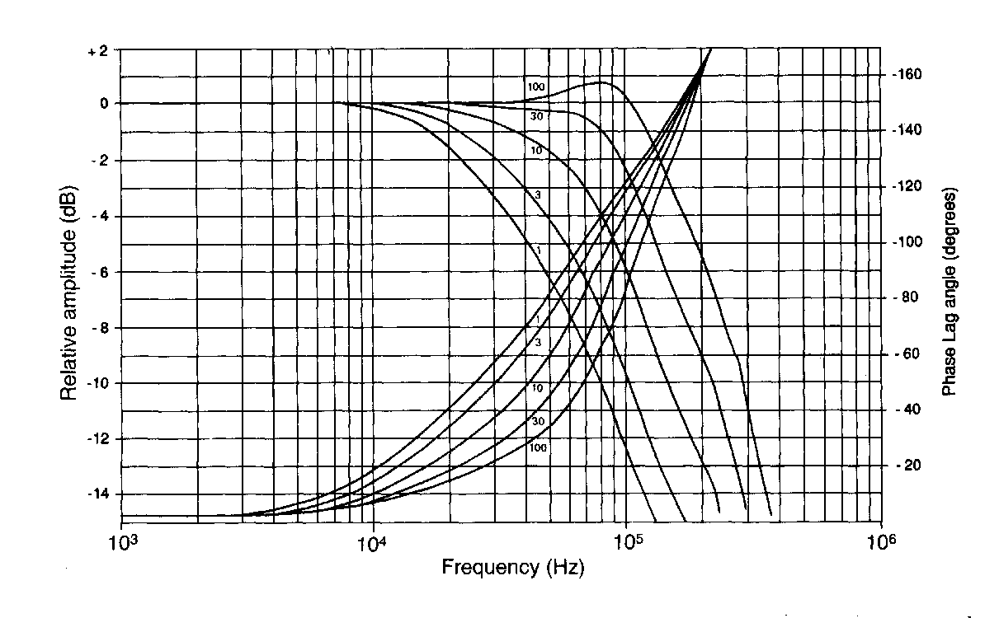
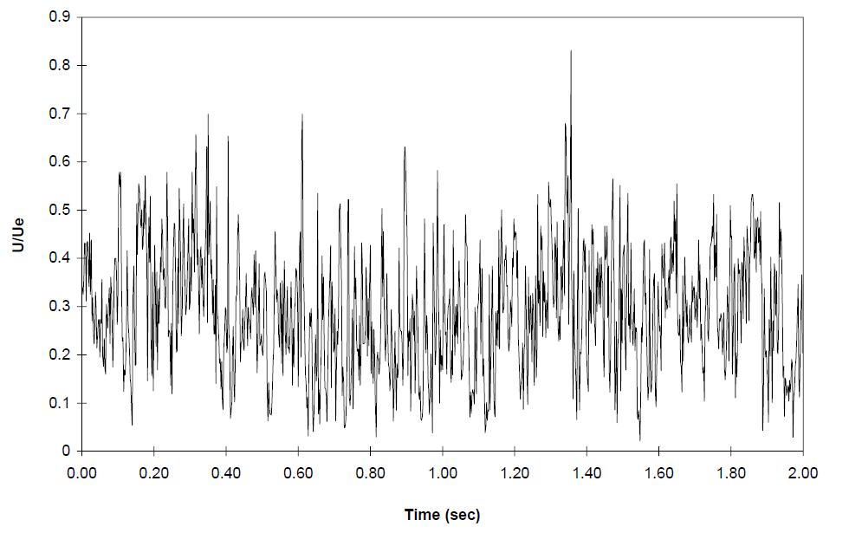
Frekvenční odezva

Slide 22
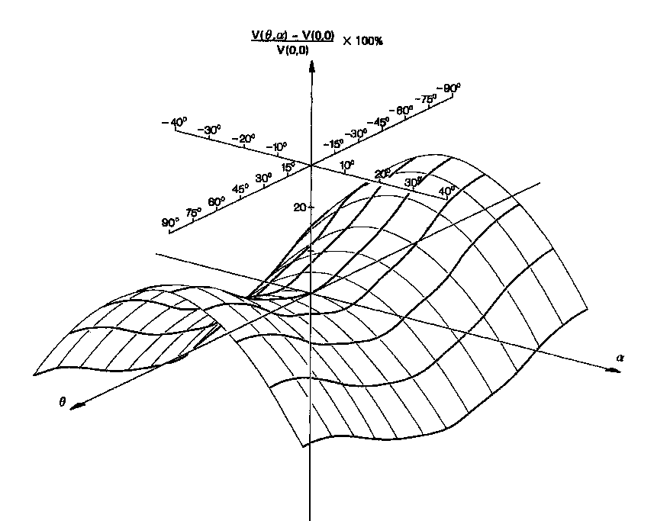
Směrová citlivost

Slide 23
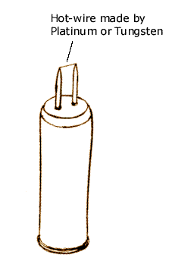
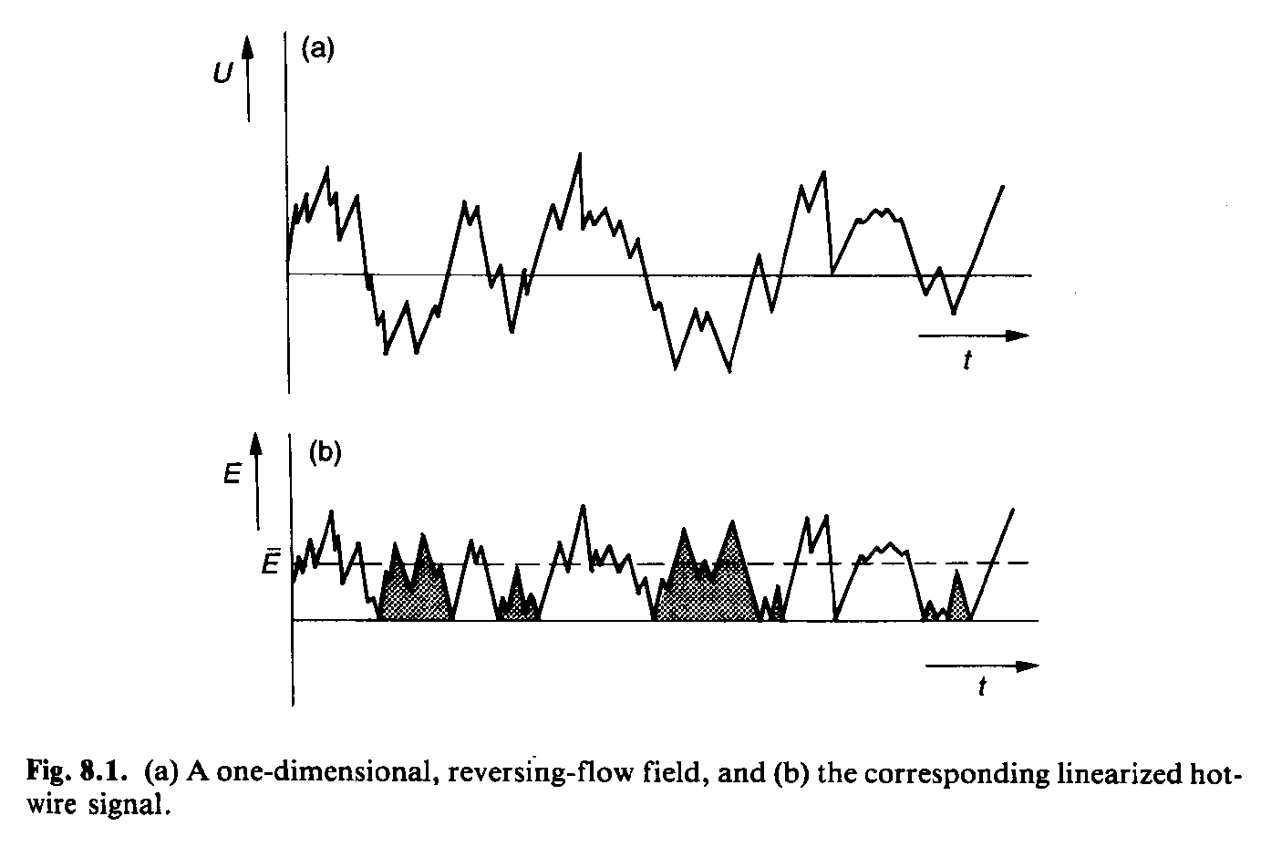
Orientace proudění

Slide 24
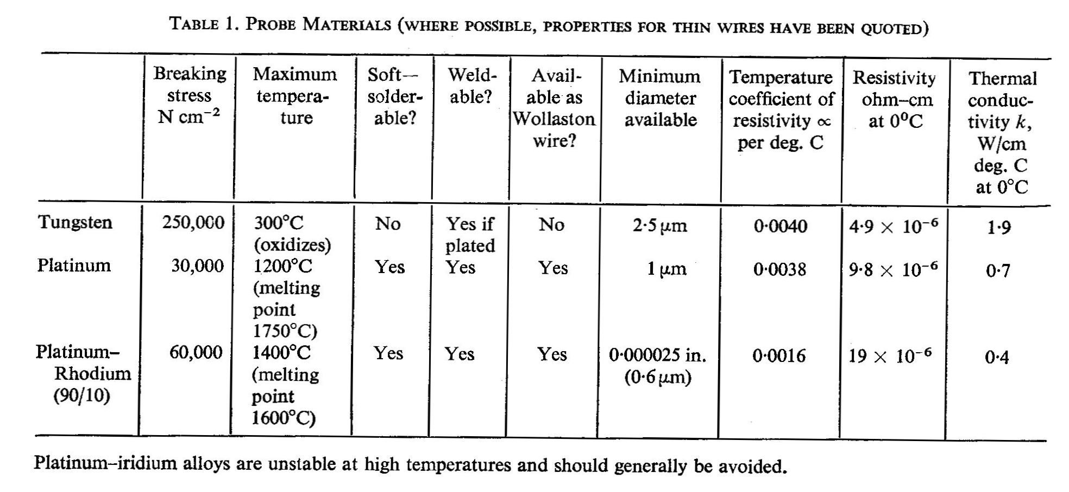
Senzor
Drátek
Film
Φ 1 - 10μm
Nickl tl. pod 1μm

Slide 25
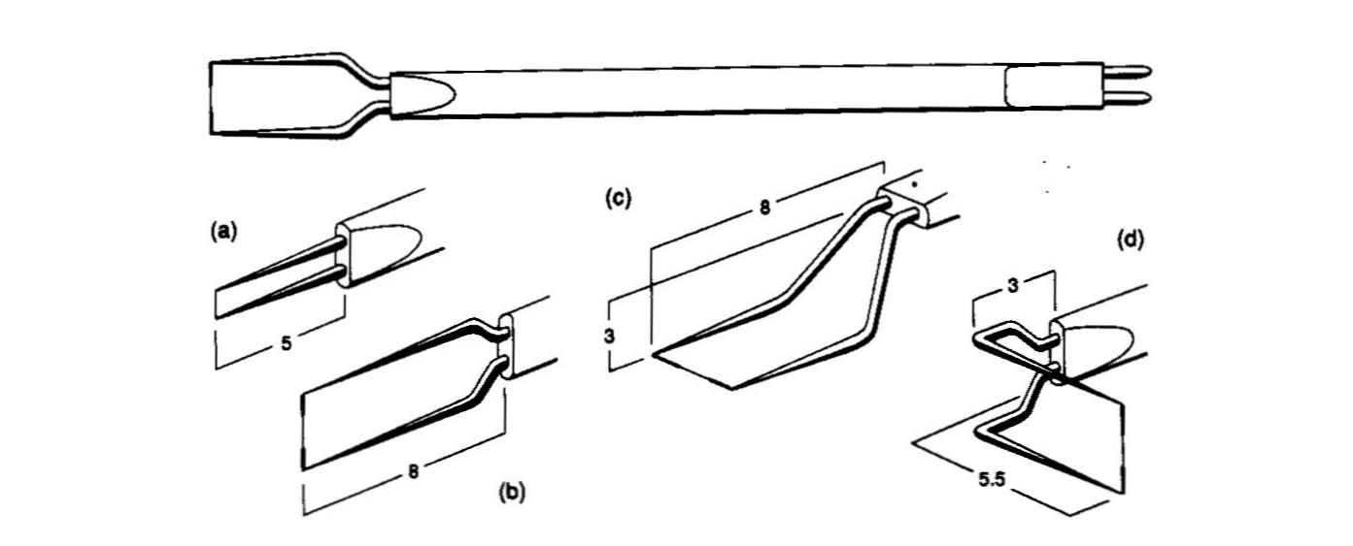
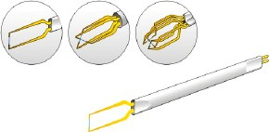
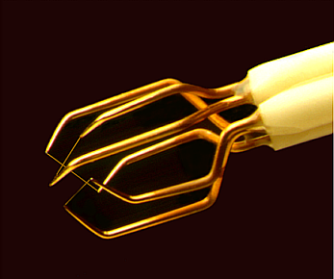
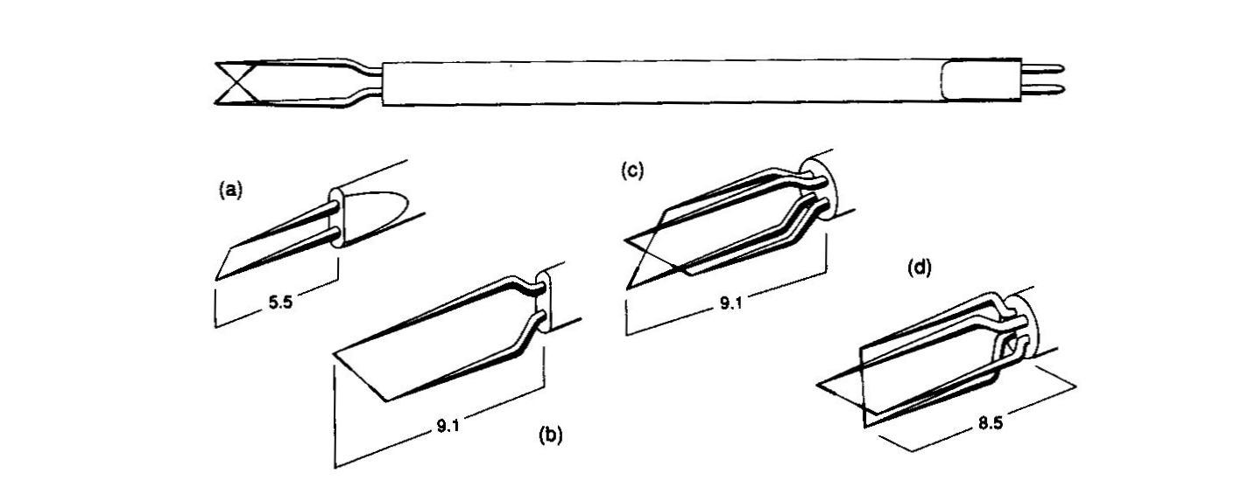
Sondy – drátek
https://www.dantecdynamics.com

Slide 26
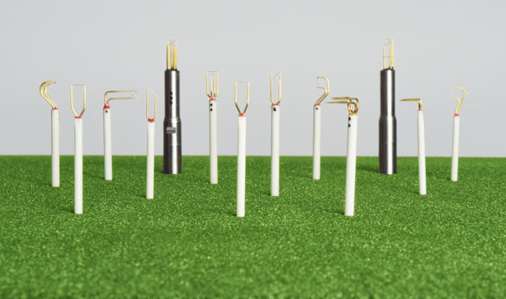
Sondy – drátek
www.dantecmt.com

Slide 27
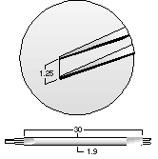
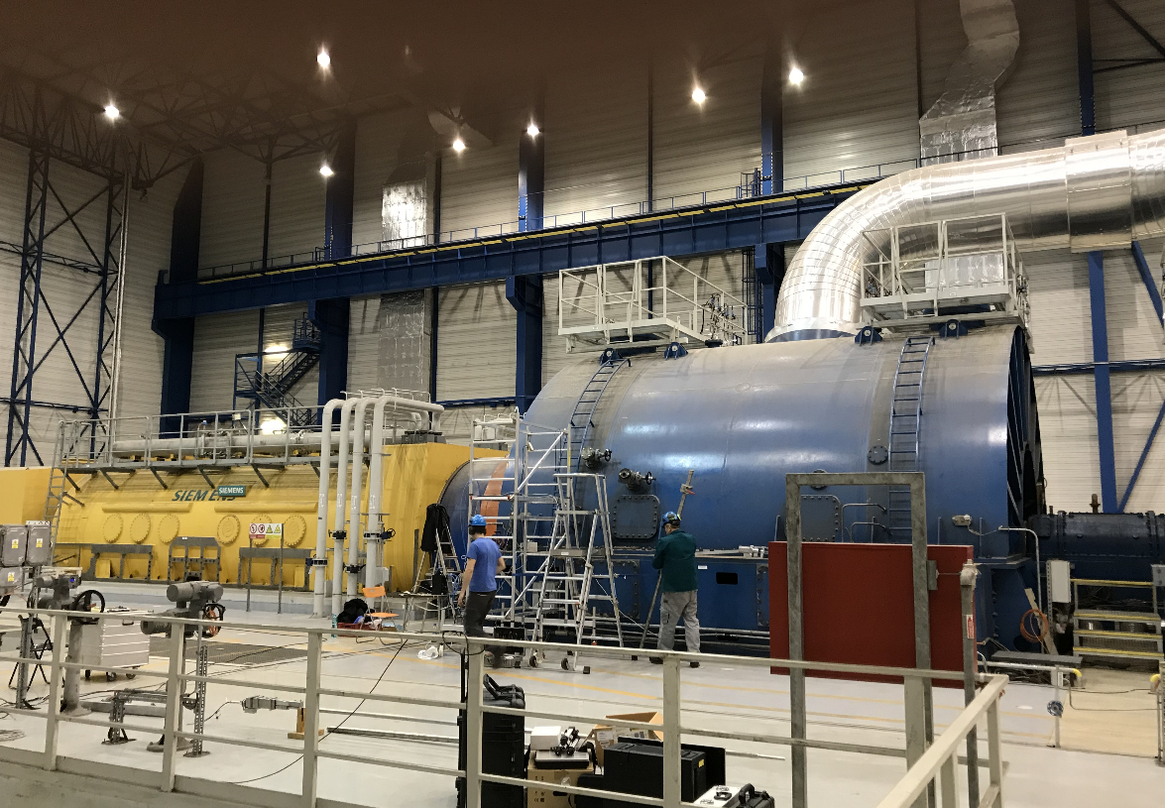
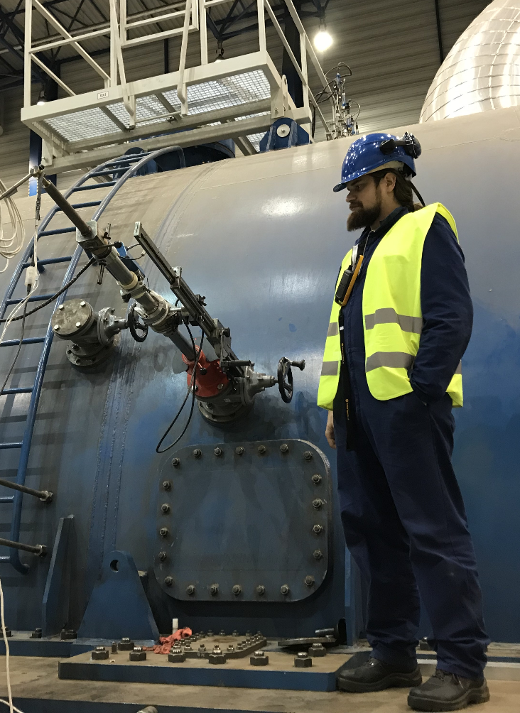
HW speciální aplikace
Parní turbína

Slide 28
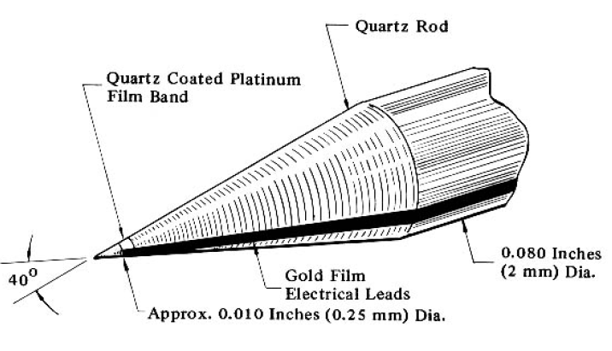
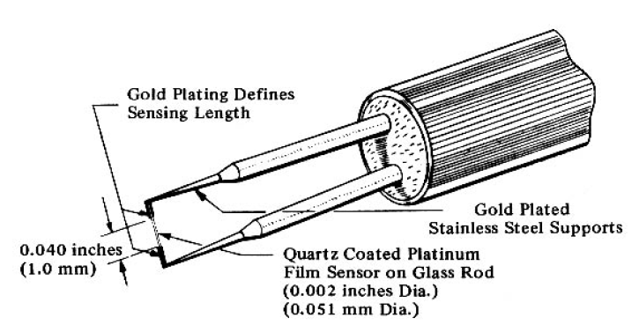
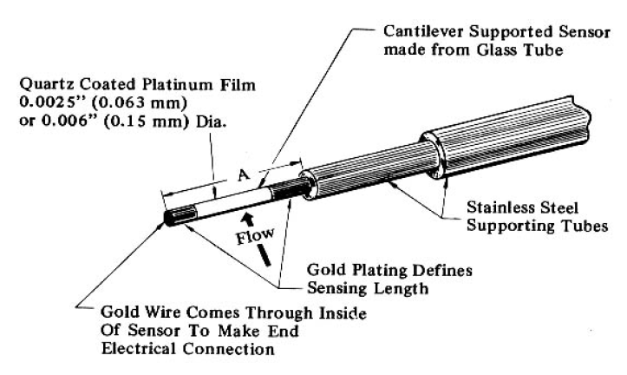
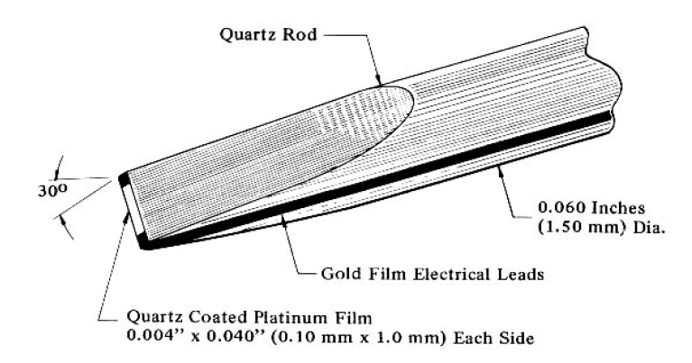
Sondy – film
https://www.tsi.com

Slide 29
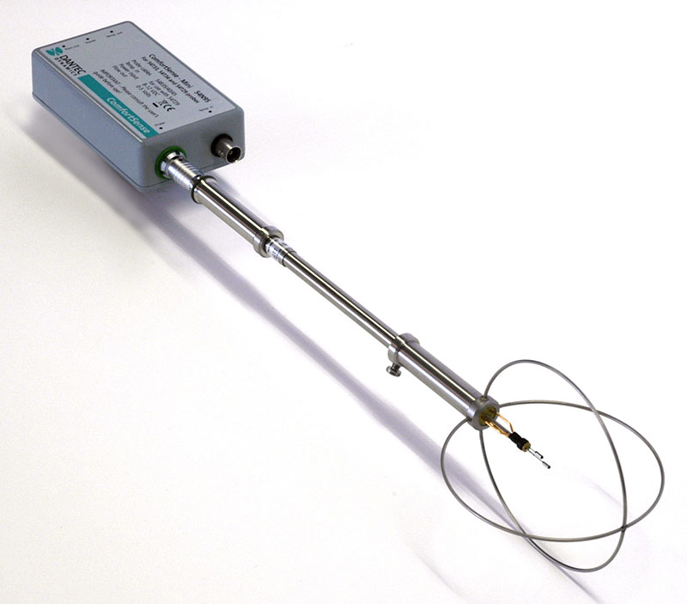
Další žhavené sensory
Žhavený sensor, mm
Omidirectional
Nízké rychlosti (0.1-10m/s)
Nízké frekvence (10 Hz)
Měří:
  Teplotu
  Rychlost
https://www.dantecdynamics.com

Slide 30
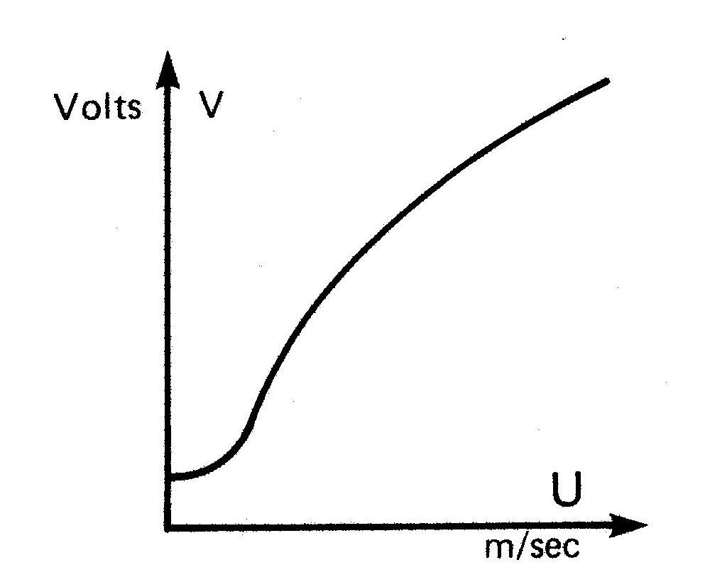
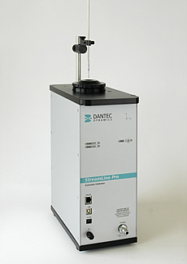
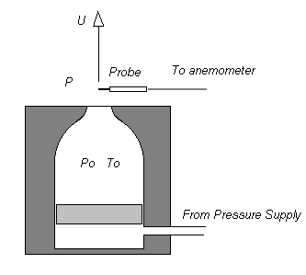
Kalibrace
Nastavení rychlosti: tlaky
Ochlazovací zákon
https://www.dantecdynamics.com

Slide 31
Thermal anemometry
Malý měřicí bod
Citlivost
Přesnost (záleží na kalibraci)
Vysoké frekvence
Rozsah rychlostí (air: 0.1m/s 0.6M, 1M– 5M)
Citlivost na další veličiny (T, p, koncentrace)
Intrusivní metoda
Křehká sonda
Problémy ve „špinavém“ prostředí
Nejistota orientace rychlosti
Citlivost na další veličiny (T, p, koncentrace)
Kalibrace

Slide 32
Optické metody
Velocity

Slide 33
Optické metody
Laser Doppler Anemometry, Velocimetry (LDA, PDA)
Particle Image Velocimetry (PIV)

Slide 34
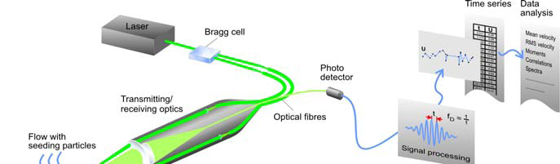
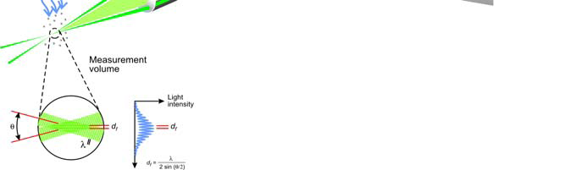
Laser Doppler Anemometry
https://www.dantecdynamics.com

Slide 35
LDA - Fringe model
Fokusované laserové paprsky, průsečík tvoří „sondu“
Rovinné světelné vlny, monochromatické, koherentní
Interference v průsečíku
Světlé a tmavé pruhy/roviny

Slide 36
LDA
Proud s částicemi
  Rychlost = Vzdálenost/čas
Signál
Processor
d (známe)
t (měříme)
Detector
Čas
Bragg
Cell
Měřicí objem
Laser
Zpětný rozptyl

Slide 37
Měřicí objem - sonda
Délka:
Šířka:
Výška:
δ_{z}
Vzdálenost mezi proužky:
ϑ
Z
Počet proužků:
δ_{f}
δ_{x}
X

Slide 38



LDA systém
https://www.dantecdynamics.com

Slide 39




Příklady aplikací

Slide 40

Particle Dynamics Analyzer
Měří „velké“ částice:
  Rychlost
  Velikost
https://www.dantecdynamics.com

Slide 41
LDA
Vysoká přesnost
Netřeba kalibrace
Není intrusivní
Až 3 složky
Malý měřicí bod
Orientace rychlosti
Částice nutné
Nepravidelné vzorkování
Drahé

Slide 42

Particle Image Velocimetry
Měří POLE rychlostí – prostorová korelace
https://www.dantecdynamics.com

Slide 43

PIV
f = 1 – 100 Hz
TR: f = 500 – 2000 Hz
Δt = 0.2 – 1000 μs
time
https://www.dantecdynamics.com

Slide 44


Určení rychlosti

Slide 45


PIV vyhodnocení
Korelace
Particle tracking

Slide 46

Image A

Slide 47

Image B

Slide 48
Image B

Slide 49

Vektorové pole

Slide 50

Vektory + vířivost

Slide 51
PIV varianty
Klasické PIV
  Rovina
  2 složky rychlosti
  Nízká frekvence (10 Hzy
Time Resolved PIV (vysoká opakovací frekvence)
Stereo PIV (3 složky)
Tomographické PIV, 3D PIV (objem, 3 složky)
Micro PIV (<1mm)
Mega PIV, Large Scale PIV (LSPIV) (1-10m)

Slide 52

Stereo PIV
Displacement
True
seen from left
displacement
Displacement
Focal plane =
seen from right
Centre of
light sheet
Left
Right
camera
camera
https://www.dantecdynamics.com

Slide 53



Volumetric PIV
https://www.dantecdynamics.com

Slide 54
PIV
Prostorová korelace
Optická kalibrace
Neintrusivní
2 nebo 3 složky
Včetně orientace
Potřeba částic
Nižší přesnost
Cena

Slide 55


Stopovací částice

Slide 56
Limity částic
částice
tekutina
Průměr (μm)
f = 1 kHz
f = 10 kHz
Silicone oil atmosferický vzduch 2.6 0.8
TiO₂ atmosferický vzduch 1.3 0.4
MgO methane-vzduch plamen 2.6 0.8
(1800 K)
TiO₂ plamen, plasma 3.2 0.8
(2800 K)

Slide 57
Dynamika částic
Dráha
stopovací částice
Relevantní parametry
  Tvar částice
  Velikost částice
  Poměr hustoty částic a tekutiny
  Koncentrace částic
  Objemové síly
Dráha
částice tekutiny
setrvačnost
odpor
tlak
Přidaná hmotnost
historie

Slide 58
Opakovací frekvence

Slide 59
Otázky pro studenty
Vyjmenujte metody měření rychlosti podle fyzikálního principu.
Uveďte metodu měření rychlých fluktuací rychlosti.
Která metoda je vhodná studium topologie proudění?

Slide 60
Děkuji za pozornost

